Slide 1
NENUMONÍA BILATERAL GRAVE POR SARS-COV2 ASOCIADA A ISQUEMIA ARTERIAL PERIFÉRICA
S. García Morales¹, P.P. García Ocaña², C. Cabrera Galán³
Servicio de Neumología. Hospital Universitario de Jerez de la Frontera, Cádiz (España) ¹.
Servicio de Enfermedades Infecciosas. Hospital Universitario de Jerez de la Frontera, Cádiz (España) ².
INTRODUCCIÓN
MATERIAL Y MÉTODO
La infección por Sars-CoV2 se caracteriza por una respuesta inflamatoria provocada por la activación de citoquinas pro-inflamatorias que desembocan en la aparición de coagulopatías, favoreciendo la aparición de trombosis arterial periférica (TAP) y como consecuencia la isquemia arterial.
Estudio descriptivo y retrospectivo de 4 casos diagnosticados de neumonía bilateral por Sars-CoV2 pertenecientes al Hospital de Jerez de la Frontera e isquemia arterial periférica por trombosis. La muestra ha sido recogida desde el inicio de la pandemia (Febrero 2020) hasta la actualidad.
OBJETIVOS
RESULTADOS
El objetivo fue describir y analizar la presencia de isquemia arterial periférica como factor predictor de mortalidad en pacientes con neumonía bilateral por Sars-CoV2.
Características de la muestra (N=4)
Sexo masculino | 3 (75%)
Edad | 60 (53-63)
Factores de riesgo cardiovascular (FRCV) | HTA (50%)
Tabaquismo | 50% (Ex-fumador)

Slide 2
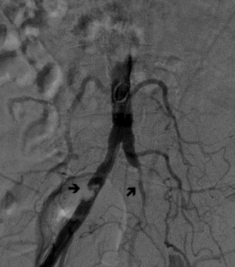
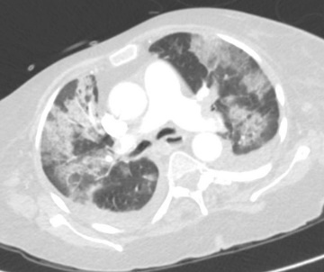
RESULTADOS
Analíticamente (media de datos) destacaba la presencia de leucocitosis (21.600 cels/mm³) a expensas de neutrofilia (19.650 cels/mm³) y elevación de factores de mal pronóstico: Dímero-D 11.500 ng/ml, LDH 737 U/L y cifras de ferritina de 1399 ng/mL.
Datos asociados a TVP
Localización | - Arteria poplítea derecha (50%) - Arteria femoral común y bifurcación derecha (25%) - Arteria poplítea derecha e izquierda (25%)
Bilateralidad | Sí (50%)
Trombectomía | 1 (25%)
2 pacientes presentaron otros eventos trombóticos. Uno de ellos presentó un TEP bilateral masivo y otro, un ictus isquémico, ambos con hemorragia mayor (digestiva y cerebral) tras anticoagulación.
CONCLUSIONES
La presencia de isquemia arterial periférica secundaria a TAP en pacientes con neumonía bilateral por Sars-CoV2 se asocia a mal pronóstico.
La detección precoz de TAP en pacientes infectados por Sars-CoV2 podría evitar la aparición de isquemia arterial periférica, la amputación del miembro afecto y mejorar el pronóstico.
La disregulación entre factores pro y anticoagulantes puede ensombrecer el pronóstico de estos pacientes a pesar de ser tratados exclusivamente con HBPM.

